Slide 1
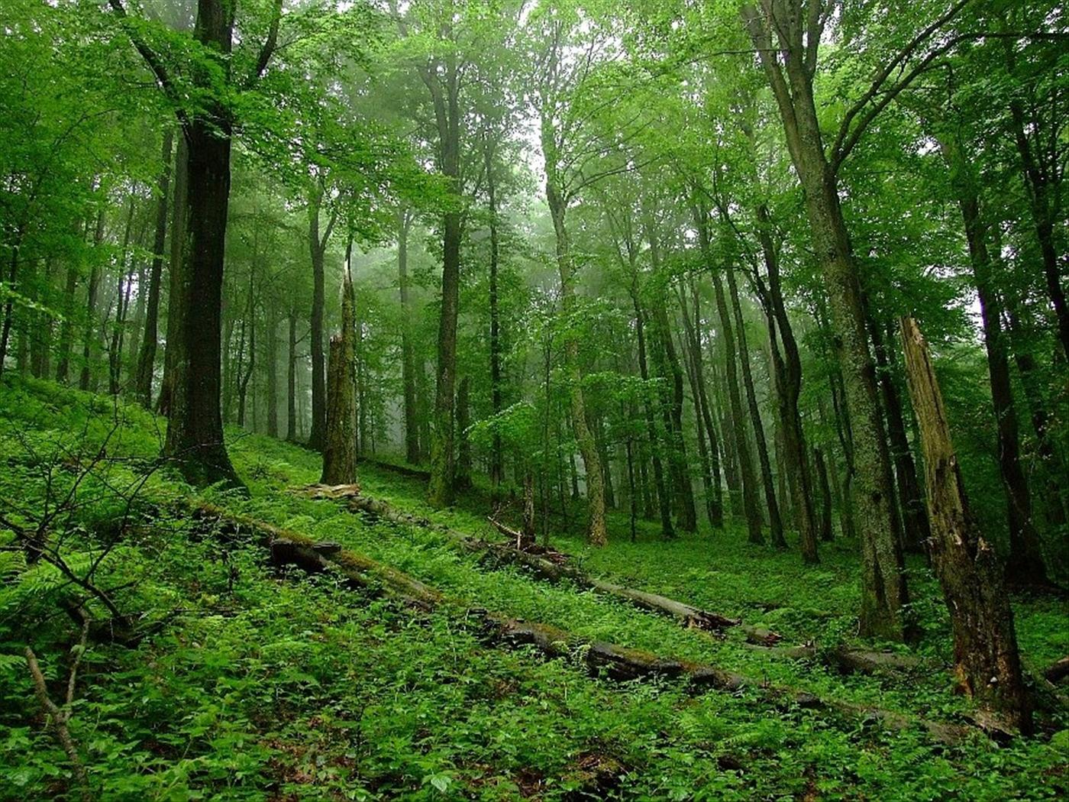
NADLEŚNICTWO BRYNEK „Gospodarka leśna”

Slide 2
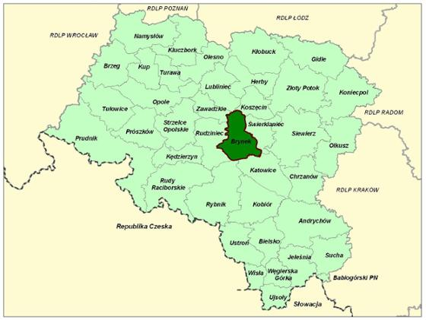
Nadleśnictwo Brynek tworzą lasy rozciągające się w środkowej części województwa śląskiego na północ od Gliwic, Bytomia i Zabrza.
Powierzchnia ogólna gruntów Nadleśnictwa wynosi przeszło 16000 ha . Z czego same lasy stanowią blisko 15700 ha.

Slide 3
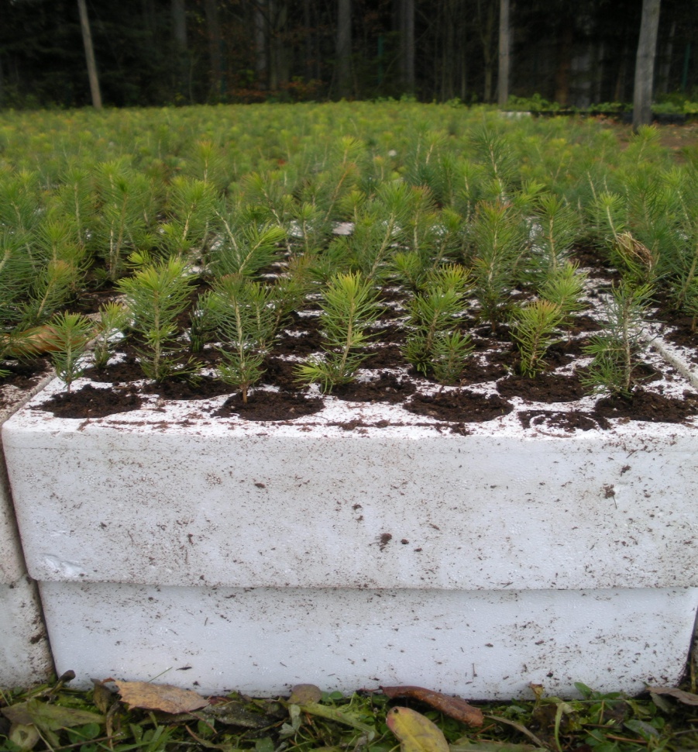
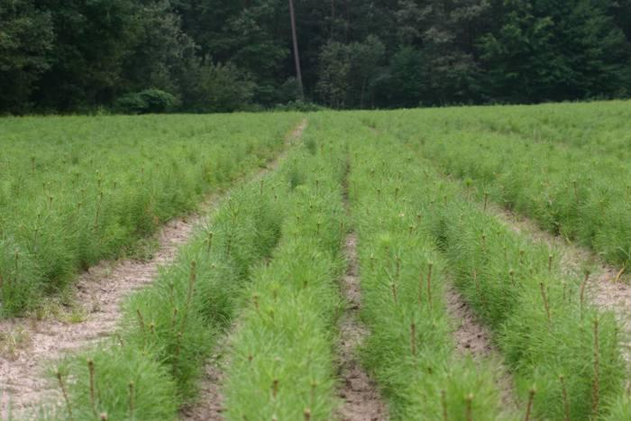
Podstawowym zadaniem hodowli lasu jest zachowanie i wzbogacanie lasów istniejących, czyli (odnawianie) oraz tworzenie nowych (zalesianie).
Las, jeśli nie powstał w sposób naturalny, jest sadzony przez leśników. Wymaga to sporej pracy. Trzeba wyhodować sadzonki, które uprawiane są w szkółkach leśnych.

Slide 4
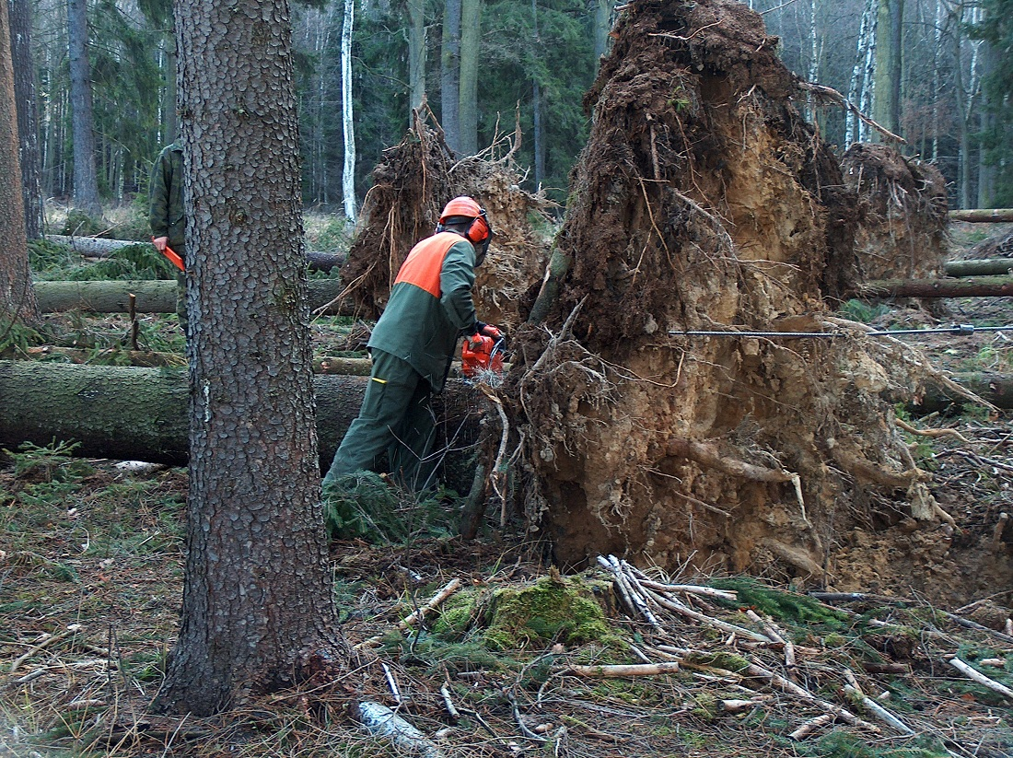
Tam poddawane są zabiegom pielęgnacyjnym i ochronnym, aby wyrosły z nich drzewka jak najbardziej żywe i zdrowe.
Aby odnowienie było możliwe, trzeba najpierw wyciąć dojrzałe drzewa.

Slide 5
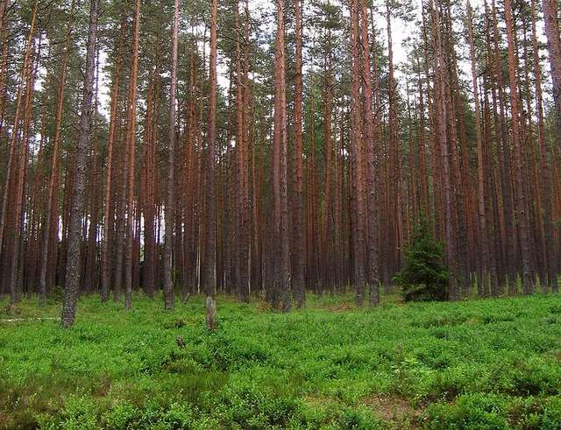
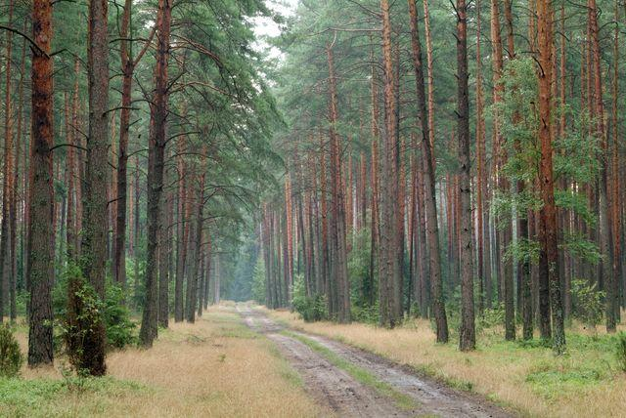
Odnawianie możemy podzielić na sztuczne-czyli sadzenie sadzonek lub wysiewanie nasion przez człowieka. I naturalne-zjawisko samoistnego powstawania młodego pokolenia drzew pod okapem drzewostanu, lub w jego sąsiedztwie. Odnawianie naturalne często kierowane jest przez człowieka, polega to na spulchnianiu gleby pod okapem drzewostanu i wykaszaniu chwastów wśród drzewek. Nadleśnictwo Brynek pielęgnuje ok. 300 ha gleby corocznie w uprawach leśnych. Najczęściej spotykanym gatunkiem drzewa jest sosna zwyczajna-zajmuje 70% powierzchni.

Slide 6
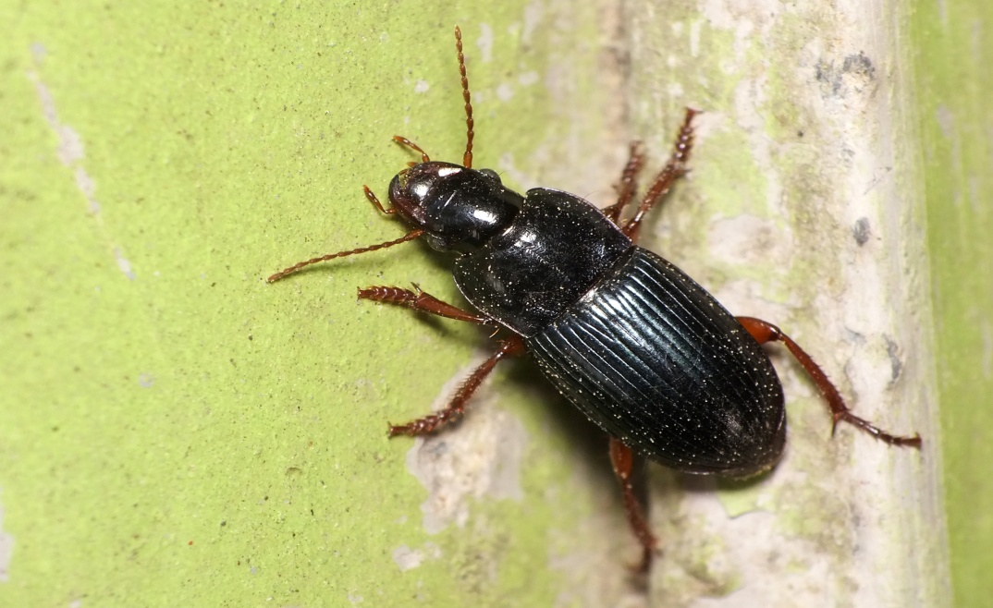
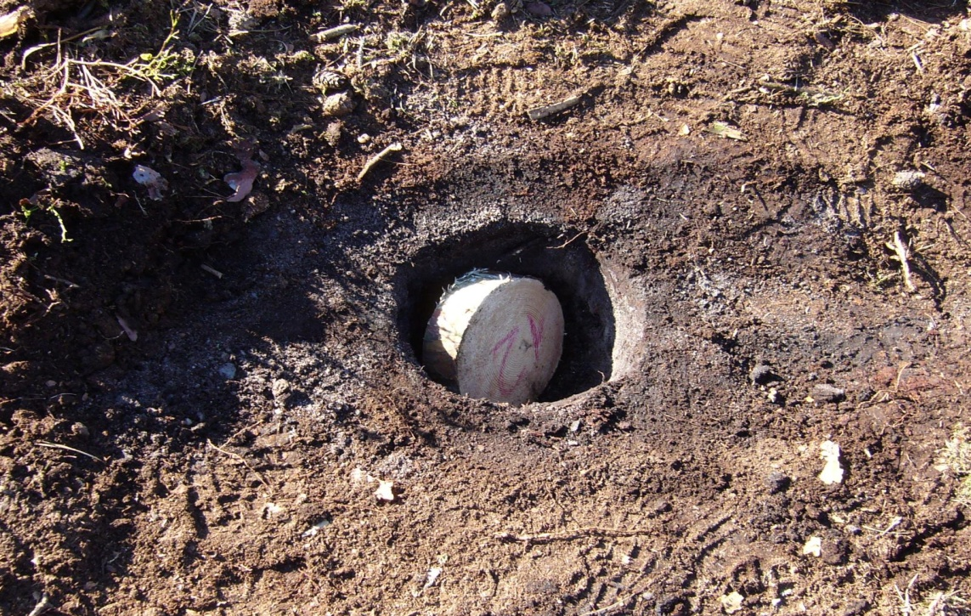
Leśnicy w walce z nimi wykopują wokół uprawy drzewek, rowek izolacyjny, do którego wkładają środki wabiące. Tam zwabione szkodniki są niszczone.
W nadleśnictwie Brynek leśnicy zajmują się także ochroną lasu. Dużym zagrożeniem są owady ryjkowce (chrząszcze). To one niszczą drzewa.

Slide 7
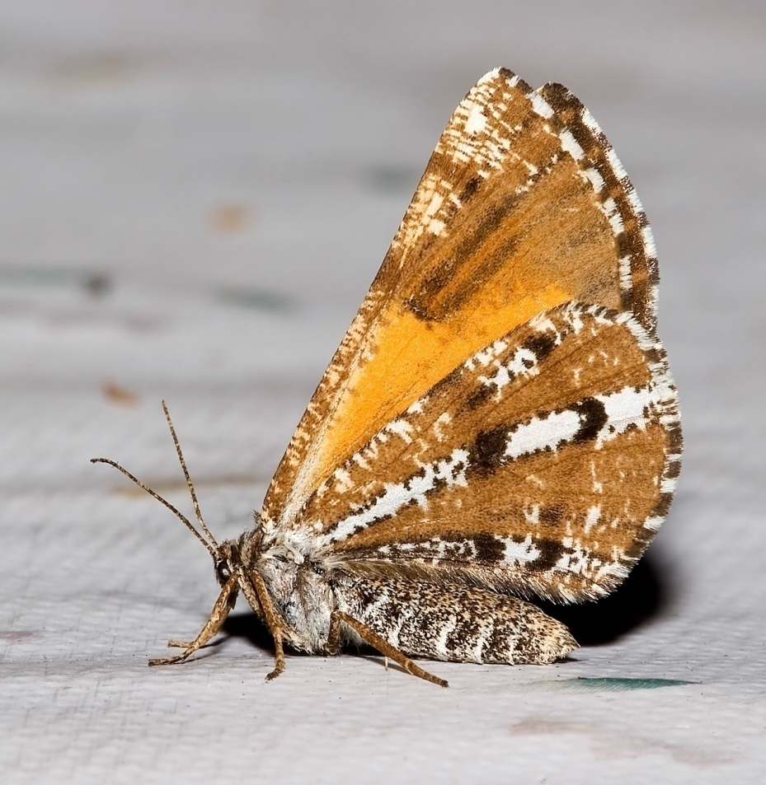
Poproch cetyniak
Trzeba również chronić las przed szkodnikami pierwotnymi, liściożernymi takimi jak: osnuja gwiaździsta, brudnica mniszka, poproch cetyniak, boreczniki.
Bardzo ważnymi sprzymierzeńcami sprzymierzeńcami leśnika w walce walce z nadmiernym
rozmnażaniem się
szkodliwych owadów są
ptaki. Leśnicy wywieszają
budki lęgowe, a zimą gdy są
trudne warunki dokarmiają je.

Slide 8
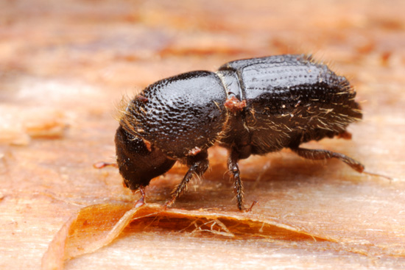
Stare drzewa narażone są głównie na szkodniki wtórne np. korniki. Ochrona przed nimi polega na terminowym usuwaniu i wywożeniu z lasu drzew zasiedlonych, utylizacji resztek gałęzi, kory.
Leśnicy również muszą
zabezpieczyć młode
drzewka przed zwierzyną
(jeleń, sarna). Grodzą uprawy
lub zabezpieczają plastikowymi
tubami.
Nadleśnictwo Brynek
posiada również system ochrony
przeciwpożarowej, złożony z punktu
alarmowo-dyspozycyjnego. Latem prowadzone są częste patrole
samochodowe. Praca leśnika jest bardzo odpowiedzialna.

Slide 9
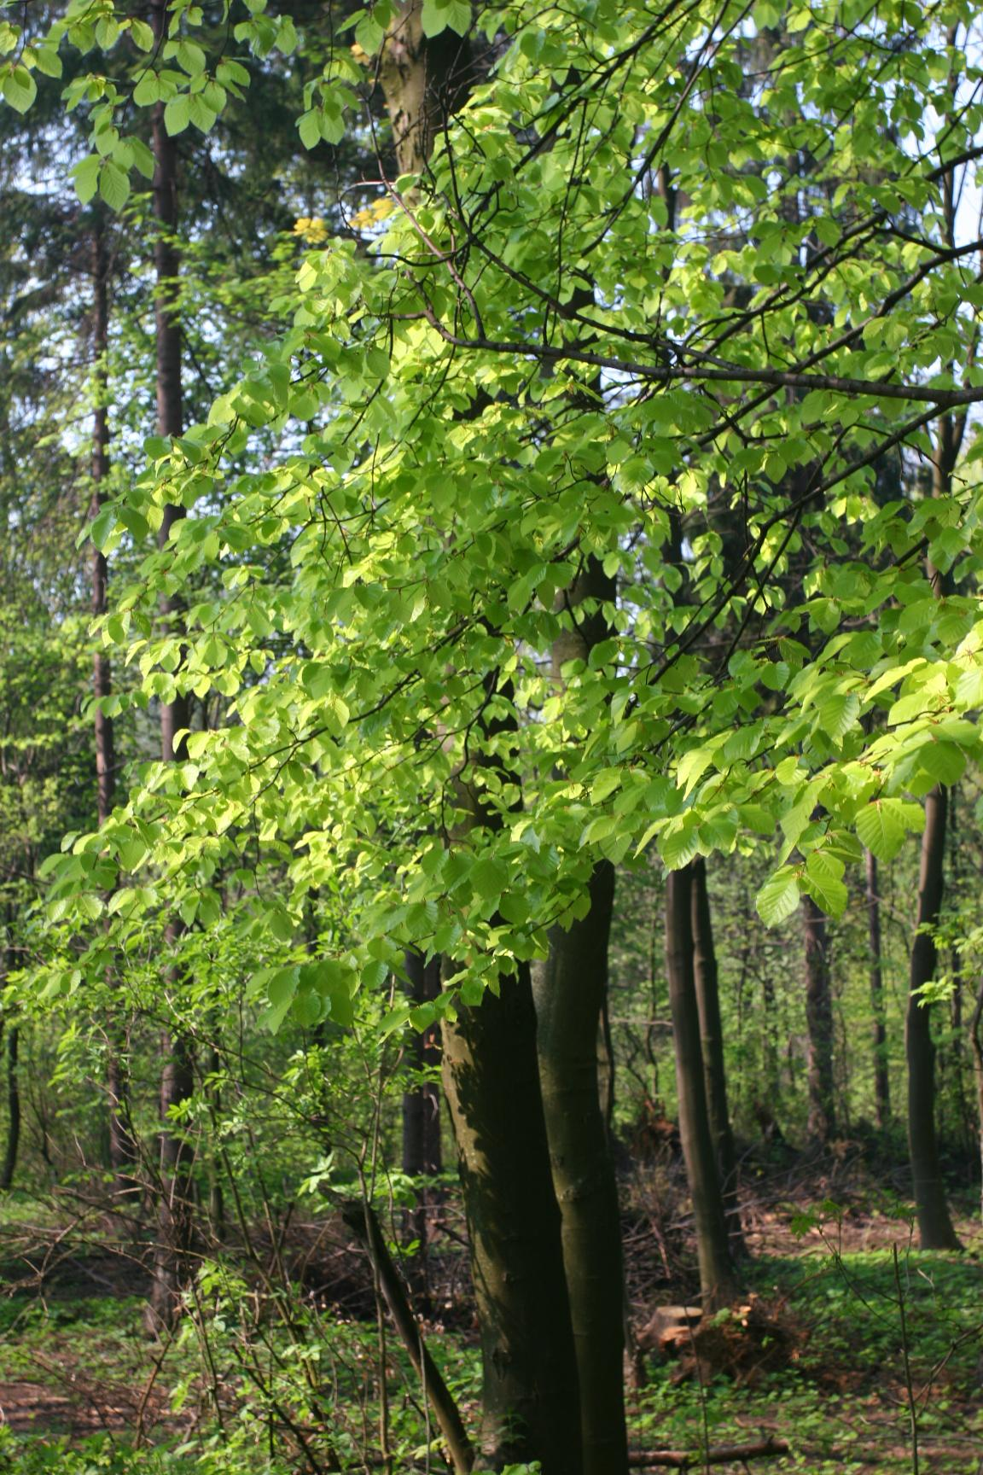

Slide 10
Pracę wykonałam w oparciu o następujące źródła:
-http://www.brynek.katowice.lasy.gov.pl
-https://issuu.com/puresnow/docs/brynek
Prezentację przygotowała:
Wiktoria Dąbrowska z klasy V
Szkoła Podstawowa nr 46 w Bytomiu
Kategoria: szkoły podstawowe kl.4-6

